Slide 1
C/C++ Programming(실습) (1주차- OT, C언어 정리)
T.A : 이천솔, 서상원

Slide 2
수업방식
수업시간(2시간)
30분(이론) + 90분(실습)
과제 제출(이메일)
보고서
헤더파일, 소스파일

Slide 3
Contents
구분 | 내용 | 비고
1주차 | OT, C언어 정리
2주차 | C++ 개요
3주차 | 문자열
4주차 | 제어구문과 함수
5주차 | 클래스
6주차 | 클래스와 동적 메모리할당
7주차 | 클래스의 상속
8주차 | 중간고사
9주차 | 프렌드 및 기타사항
10주차 | 텀프로젝트 주요사항 | 텀 프로젝트
11주차 | 실습문제
12주차 | 실습문제
13주차 | 실습문제
14주차 | 실습문제
15주차 | 기말고사

Slide 4
C언어 정리 목차
1. 프로젝트의 기본구성(헤더파일, 소스파일, 메인함수)
2. 변수, 연산자, 자료형
3. 입출력(printf,scanf)
4. 조건문(if, switch~case), 반복문(while, for)
5. 배열([ ])
6. 포인터(*)
7. 문자열 처리함수
8. 파일입출력
9. 구조체
10. 동적할당( malloc() )

Slide 5
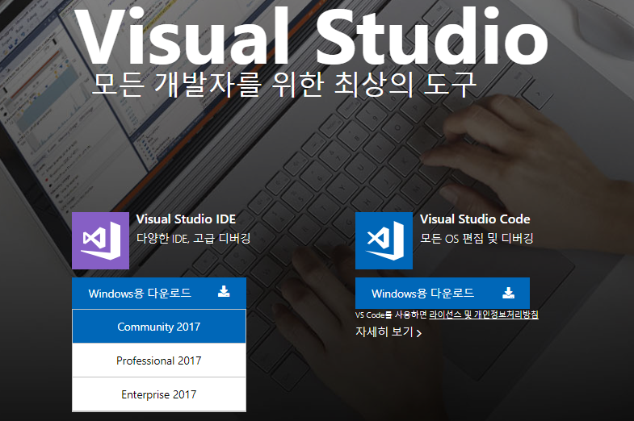
0. visual studio2017설치(1번)
https://visualstudio.microsoft.com/ko/

Slide 6
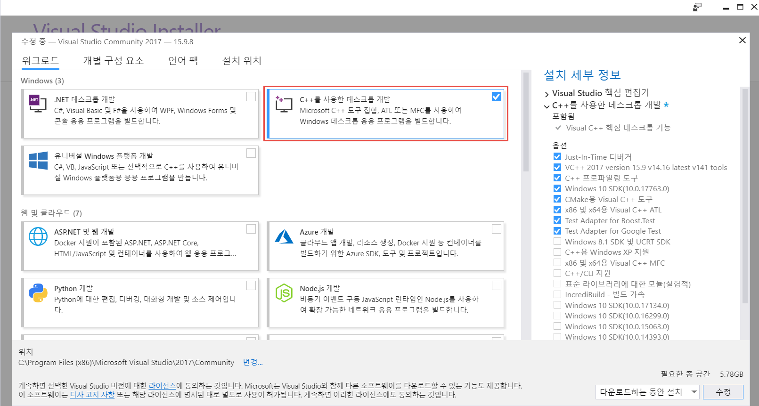
0. visual studio2017설치(2번)
“C++를 사용한 데스크톱 개발”클릭 후 진행

Slide 7
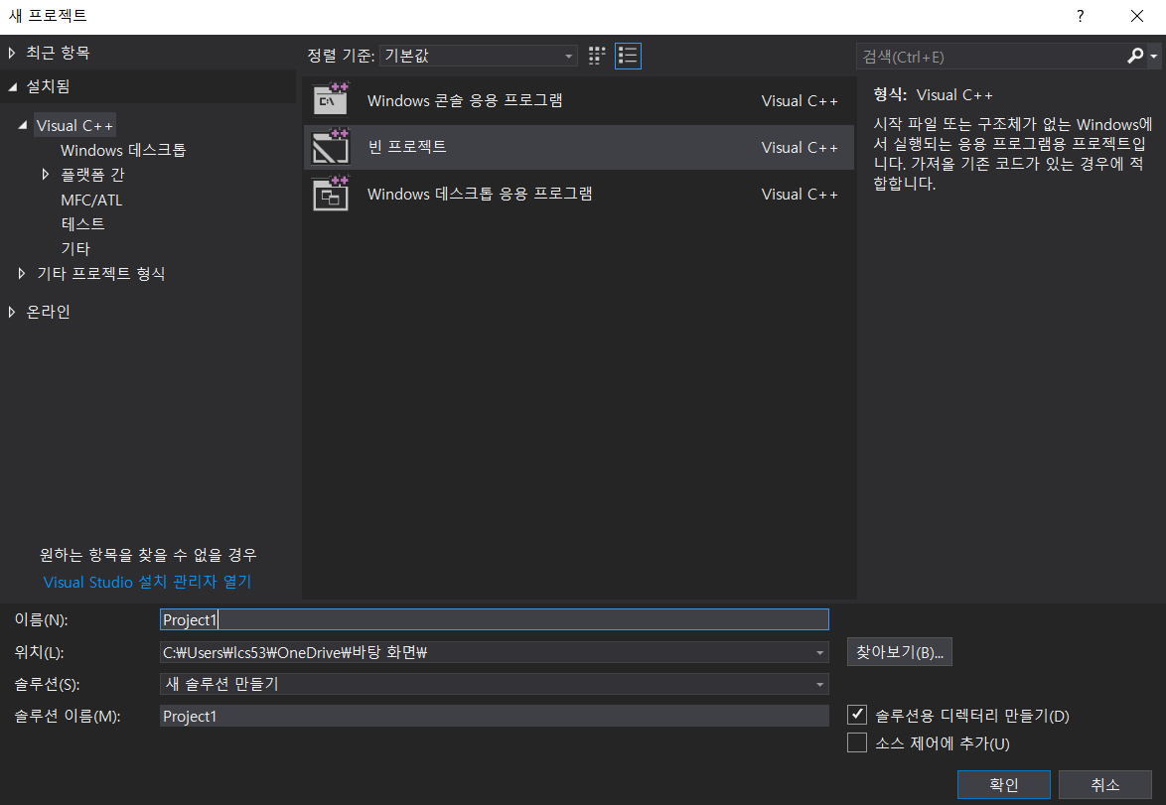
0. visual studio2017설치(3번)
프로젝트 생성

Slide 8
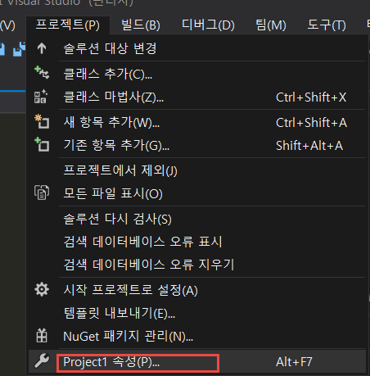
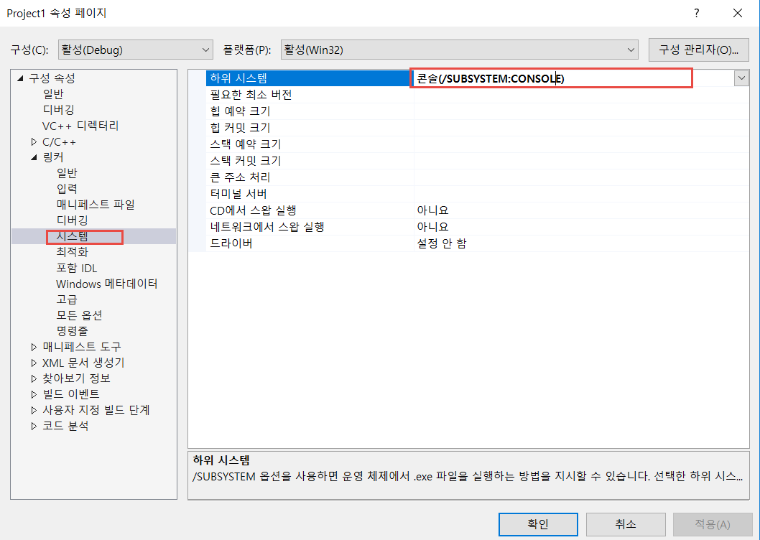
0. 콘솔창 유지하기
[프로젝트] - [xx 속성] - [링커] - [시스템] - [하위시스템]
- 콘솔(/SUBSYSTEM:CONSOLE)

Slide 9
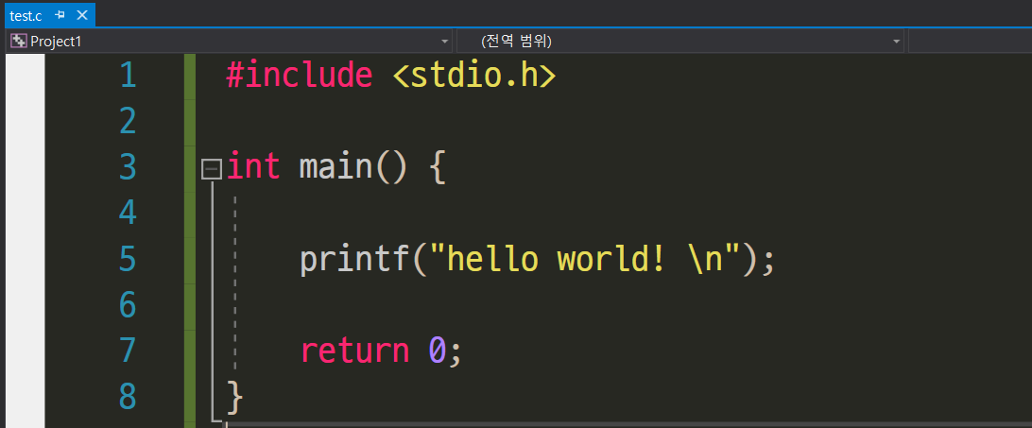
1. 프로젝트의 기본구성
헤더파일 : stdio.h
소스파일 : test.c, test.cpp
메인함수 : main()

Slide 10
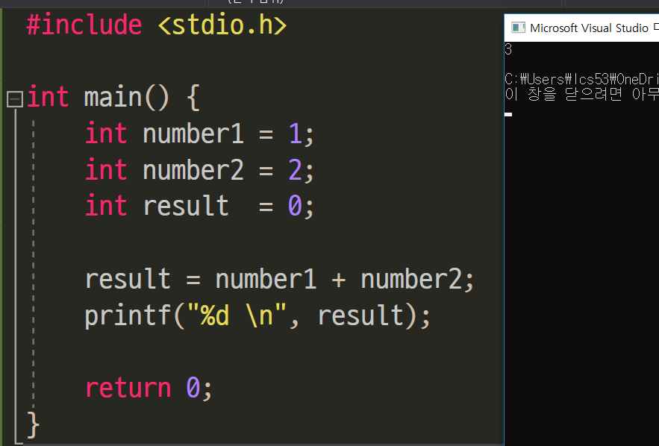
2. 변수, 연산자, 자료형
변수 : 값을 넣는 공간, 의미가 있도록 작성할 것
연산자 : 산술(+, -, *, /, %), 논리(<,>,==,!=), 관계(||, &&, !)
자료형 : char, int, double, float, long, …

Slide 11
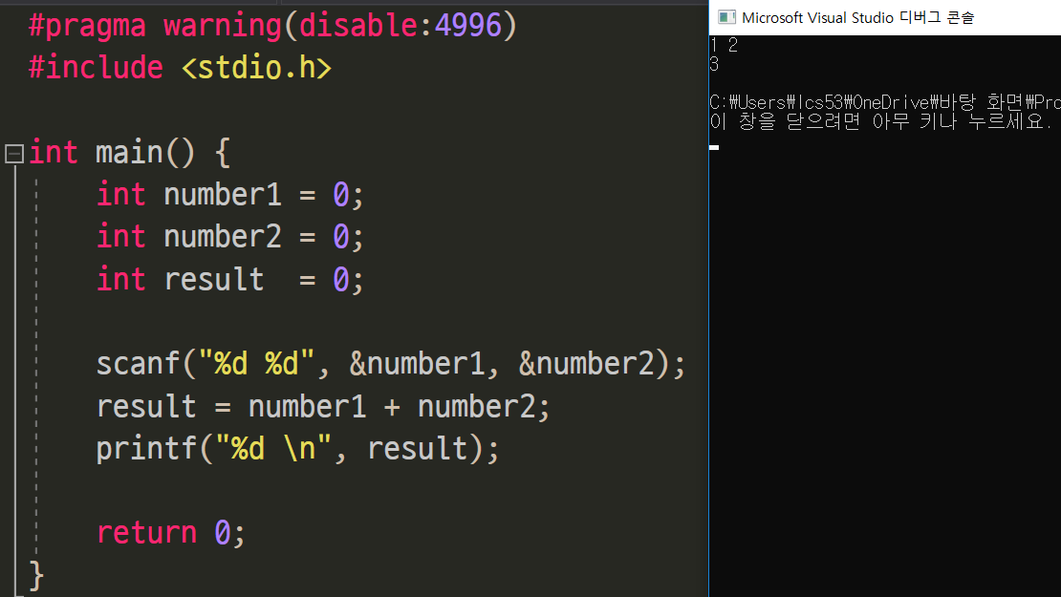
3. 입출력
printf() : 매개변수 내용을 서식문자에 맞도록 출력
scanf() : 매개변수 내용을 서식문자에 맞도록 입력
scanf_s() : scanf()의 단점을 보완한 함수(오버플로우 방지)

Slide 12
4. 조건문, 반복문
if() : 조건이 true이면 if문 내부 진행
switch() ~ case : 선택적 실행
while() : 조건이 true이면 while문 내부 반복
for(초기값 ; 조건식 ; 증감값)
continue : 반복문 계속 진행
break : 반복문 빠져나옴

Slide 13
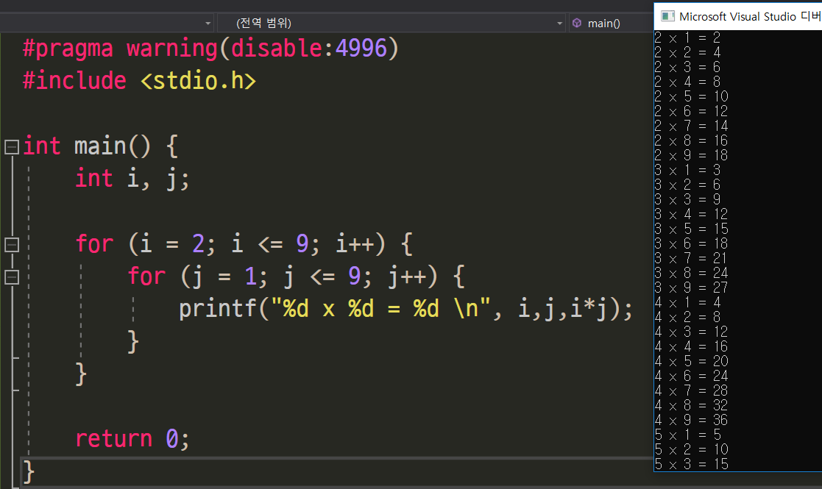
4. 조건문, 반복문
for문을 이용한 구구단 출력하기(예시)

Slide 14
5. 배열
배열 : 다수의 데이터를 저장하고 처리하는 공간
배열을 정의할 때는 []안에 배열의 크기를 넣는다. ex) int arr[5];
배열은 인덱스 0번부터 시작한다. ex) arr[0], arr[1], … ,arr[4], arr[5] (불가)
문자열 배열은 마지막에 null문자가 삽입된다. ex) char str[6] = “hello”;
h | e | l | l | o | \0

Slide 15
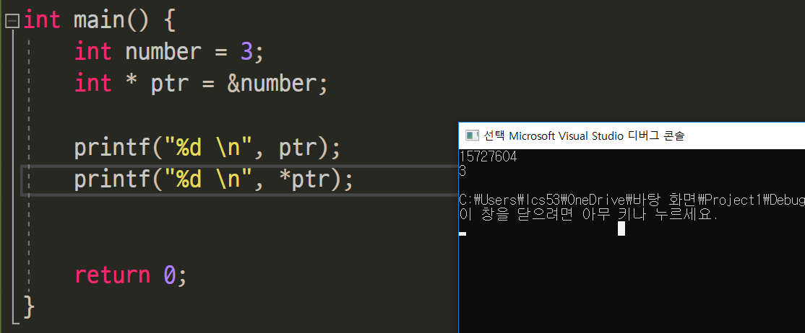
6. 포인터
포인터 : 주소 값의 저장을 목적으로 선언
int number = 3;
int * ptr = &number; // number의 주소가 ptr에 저장
number
3
15727604번지
ptr
15727604

Slide 16
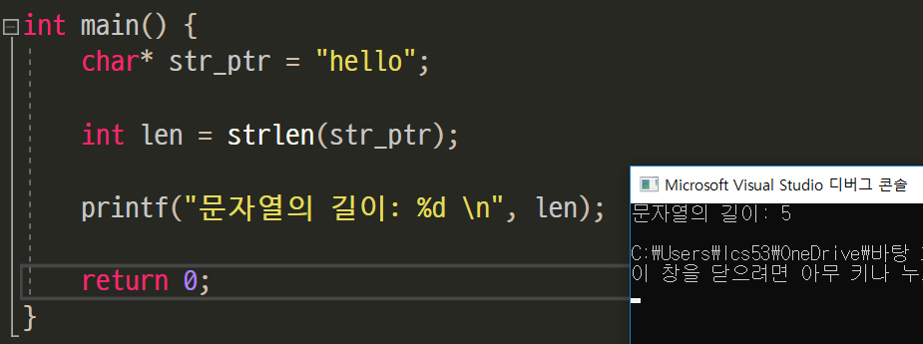
7. 문자열 처리함수
strcat(str1, str2) : str1의 문자열 뒤에 str2를 복사
strcpy(str2, str1) : str1의 문자열을 str2에 복사
strlen(str) : str의 문자열의 길이 리턴
strcmp(str1, str2) : str1과 str2를 비교(str1>str2 : 0보다 큰값, str1<str2: 0보다 작은값, str1==str2 : 0반환)

Slide 17
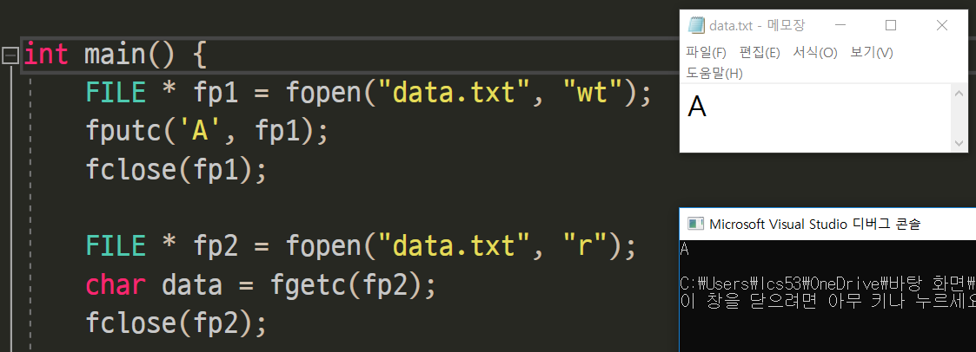
8. 파일입출력
fopen(경로, 모드)
fclose(파일스트림)
fflush(파일스트림) : 출력버퍼 지움
기타 : fputc(), fgetc(), fputs(), fgets(), fread(), fwrite(), …

Slide 18
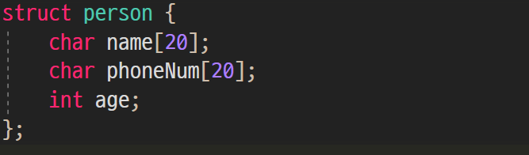
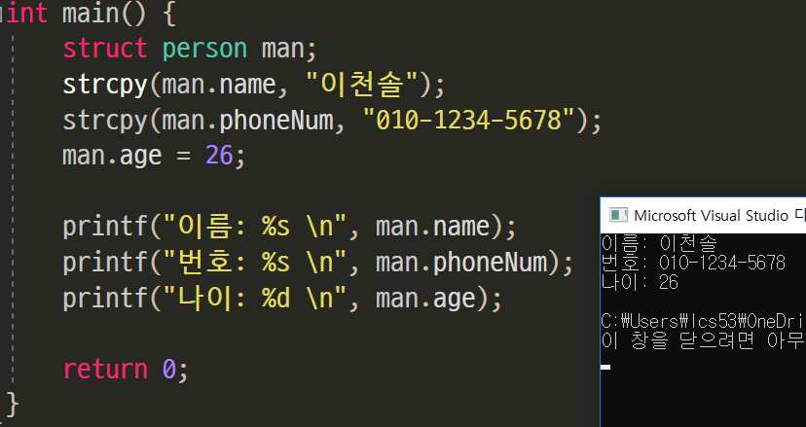
9. 구조체

Slide 19
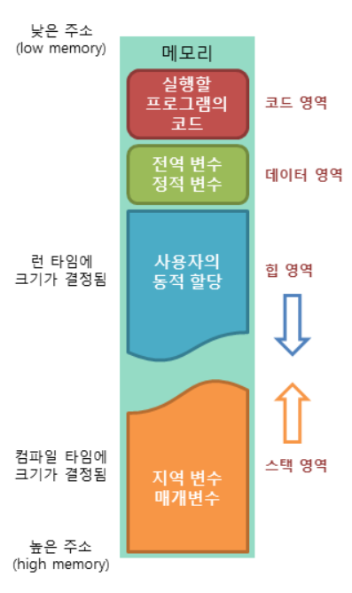
10. 동적할당(1번)
메모리 공간 : 프로그램이 운영체제로부터 할당받는 메모리 공간
코드 영역 : 실행할 프로그램의 코드가 저장
데이터 영역 : 전역변수, 정적변수 저장
스택 영역 : 지역변수, 매개변수 저장, 함수 호출시 이용
힙 영역 : 사용자에 의해 공간이 동적으로 할당되고 해제

Slide 20
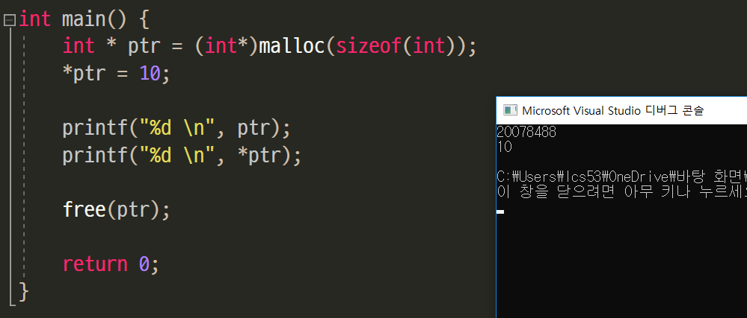
10. 동적할당(2번)
malloc(할당 크기) : 힙 영역의 메모리 공간 할당, 힙 영역의 주소값 반환
free(포인터변수) : 힙 영역의 메모리 공간 해제

Slide 21
Assignment
과목명, 과목코드, 학년, 이수구분, 학점 입력 후 검색하는 프로그램
구현 조건
반드시 C로만 구현
구조체 및 연결리스트 반드시 직접 구현.
파일 입출력으로 입력하고, 출력은 상관없음.
입출력
입력은 csv파일 제공 (입력 파일 수정 금지)
보고서 양식
헤더파일, 소스파일, 보고서 만 압축하여
C++_학번_이름_.zip으로 제출(lcs5382aa@naver.com)
보고서 내용 : 헤더파일, 소스파일 구성을 어떻게 했으며 진행과정 설명하기
제출기한
3월 20일 수요일 23:59까지

Slide 22
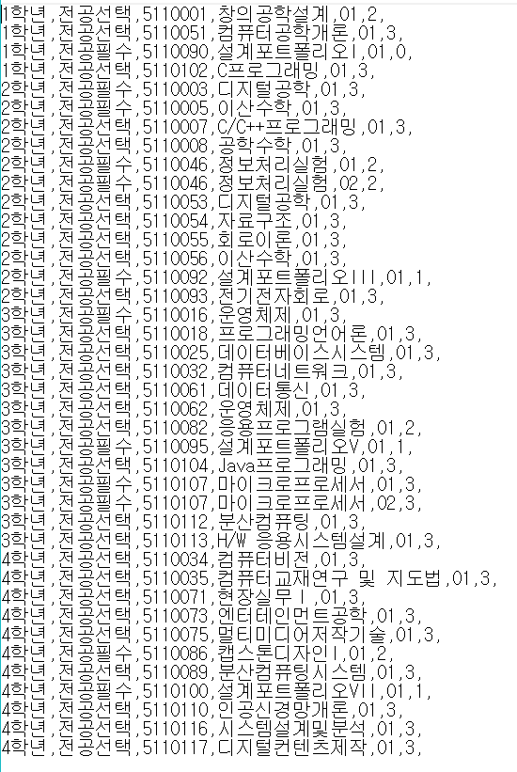
Assignment
입출력 형식(csv)
실제 파일은 엑셀로 오픈되지만
C에서 입력받을 때는
,단위로 나뉘어 있다.

Slide 23
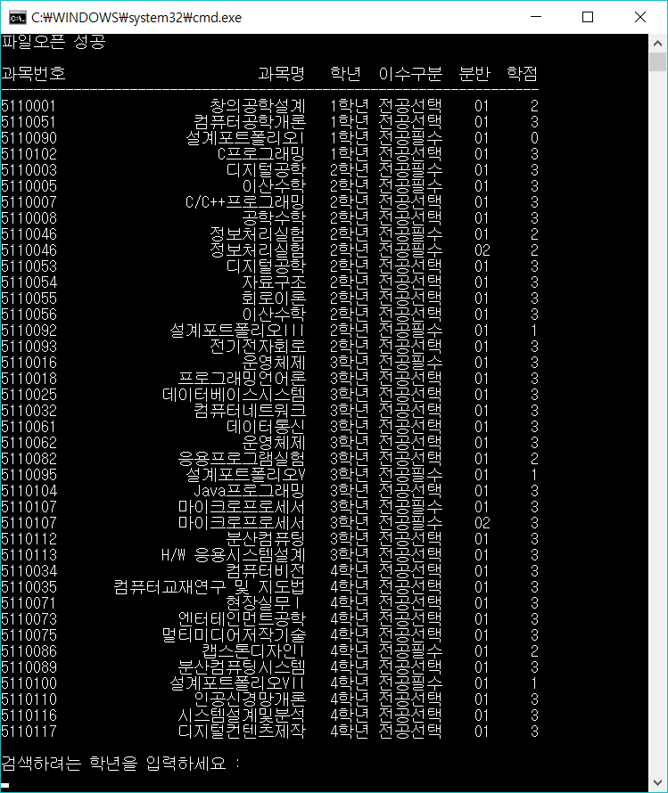
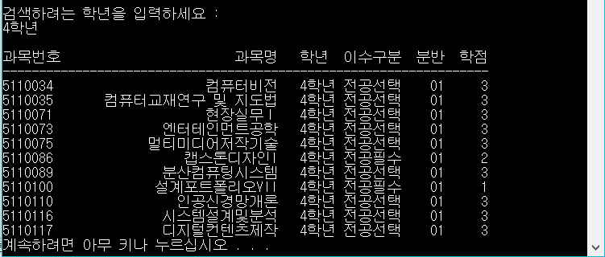
Assignment
출력예제

